Slide 1

PROGRAMSKI JEZICI
Fakultet elektrotehnike, strojarstva i brodogradnje u Splitu
Ivan mosić, luka žuljević
19.1.2024

Slide 2

SADRŽAJ
1. Uvod
2. Low-level programski jezici
2.1 Strojno programiranje
2.2 Asemblerski jezik
3. Mid-level programski jezik – C
Zaključak
Literatura

Slide 3
UVOD?

Slide 4
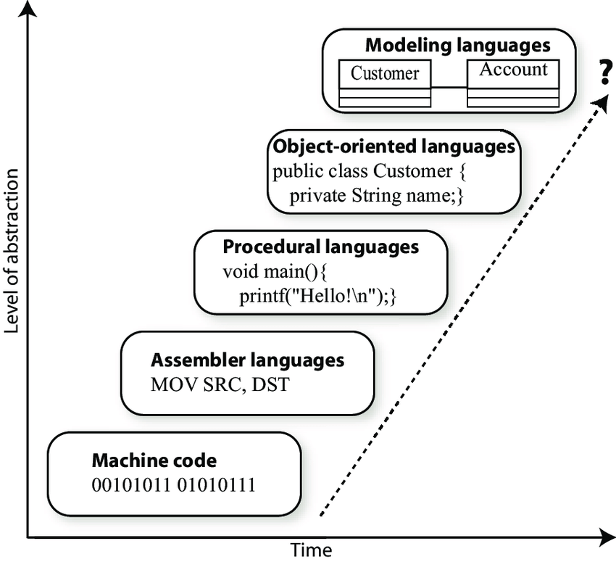

Low-level programski jezici
niska razina apstrakcije
lakše i brže čitanje koda za računala
koristi minimalno memorije
potrebno veće razumijevanje koda

Slide 5
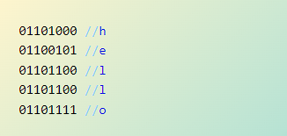
Strojno programiranje
jedini jezik koji kompjuteri mogu razumijeti
nije potreban prijevod koda
binarni i heksadecimalni kod
instrukcije se izravno izvršavaju na procesoru

Slide 6
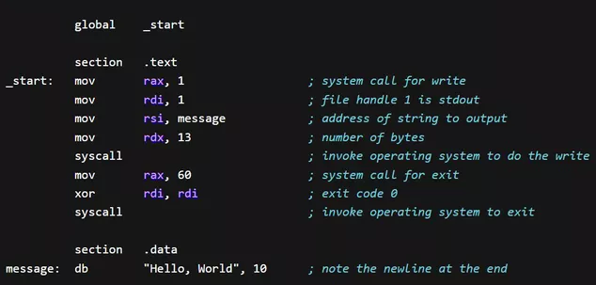

Asemblerski jezik
„most” između hardwera i naprednijih jezika
ljudi mogu razumijeti kod
rijetko korišten danas
sporiji od strojnog jezika

Slide 7
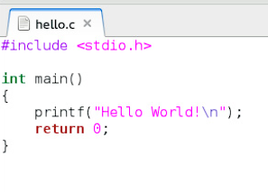
Mid-Level programski jezik - C
prijelaz između low i high level programskih jezika
fleksibilan, brz i blizak hardweru
lagan za naučit

Slide 8
LITERATURA
https://compscicentral.com/programming-language-levels/
https://www.youtube.com/watch?v=4gwYkEK0gOk
https://www.javatpoint.com/what-is-a-low-level-language
https://www.techtarget.com/whatis/definition/machine-code-machine-language
https://www.investopedia.com/terms/a/assembly-language.asp
https://www.simplilearn.com/tutorials/c-tutorial

